Slide 1
МОДЕРНА
УКРАЇНСЬКА
ПРОЗА

Slide 2
Модернізм (фр. moderne – сучасний, новий) – загальна назва напрямів мистецтва та літератури кінця XIX – поч.
XX ст., що відображували кризу буржуазної культури і характеризували розрив із традиціями реалізму та естетикою минулого
Модернізм виник у Франції наприкінці XIX ст. (Бодлер, Верлен, А.Рембо) і поширився в Європі, Росії, Україні.
Модерністи вважали, що не треба шукати у творі мистецтва якоїсь логіки, раціональної думки.
Тому мистецтво модернізму і носило переважно ірраціональний характер.

Slide 3
Ознаки модернізму
особлива увага до внутрішнього світу особистості;
проголошення самоцінності людини та мистецтва;
надання переваги творчій інтуїції;
розуміння літератури як найвищого знання, що здатне проникати у найінтимніші глибини існування особистості і одухотворити світ;
пошук нових засобів у мистецтві (метамова, символіка, міфотворчість тощо);
прагнення відкрити нові ідеї, що перетворять світ за законами краси і мистецтва.

Slide 4
Етапи модернізму
Декаданс (від фр. decadence — занепад). Явища, подібні до цього, характерні для непевного періоду завершення, занепаду будь-якої культурно-історичної епохи.
Для нього прикметний:
1) песимізм: уявлення, за яким у світі неподільно панує зло, потворність, хаос, і людина зовсім не здатна цьому протистояти;
2) з’являється фаталізм — сумовитість, страх перед життям, відчуття безмежної втоми, відчаю, зневіри в людині, прагнення забуття, утечі від реальності в мистецькій практиці;
3) розкривається краса згасання, смерті, перевага блідих барв, мінорні ритми.

Slide 5
Власне модернізм це період розквіту напряму, який тривав від початку до другої половини ХХ ст.
Авангардизм (від фр. avant — попереду та garde — сторожа, передовий загін). Цей етап виник ще в роки Першої світової війни й у різних формах продовжує існувати й досі. Це мистецтво протесту та руйнування. Авангардисти радикально відхиляють попередні мистецькі традиції, намагаються докорінно оновити змістові та формальні принципи творчості.

Slide 6
Особливості українського модернізму
Західноєвропеський модернізм
Модернізм в Україні
Існувала певна послідовність течій: символізм — імпресіонізм — експресіонізм; неоромантизм — неокласицизм — неореалізм — сюрреалізм тощо.
Одночасно опановували стилі, які на Заході вже «відквітли».
Це зумовило синкретизм різноманітних модерністських течій у нашій літературі.
Український модернізм хоча зрідка декларував такі наміри (Микола Вороний, молодомузівці, неокласики), але все ж зберігав тісний зв’язок із національним, соціально-політичним життям
В основному був аполітичним і дистанціювався від соціальних проблем (крім авангарду).

Slide 7
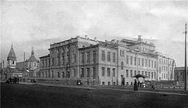
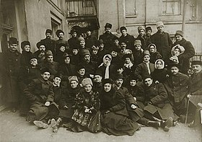
Театр
У 1907 р. в Києві діє перший стаціонарний український театр під керівництвом Миколи Садовського
У 1916 р. Лесь Курбас засновує «Молодий театр», що модернізував сценічне мистецтво

Slide 8
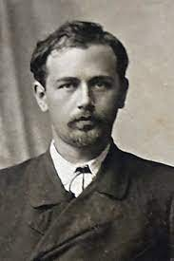
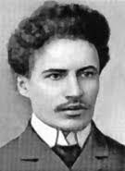
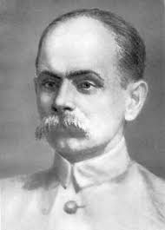
Музика
Микола Леонтович
Яків Степовий
Кирило Стеценко

Slide 9
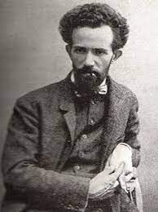
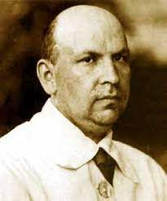
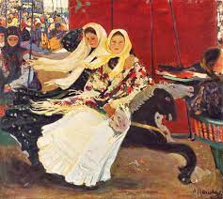
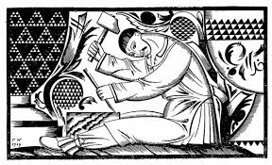
Художники
Олександр Мурашко
Георгій Нарбут

Slide 10
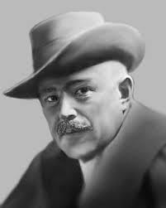
Архітектура
В. Городецький. Будинок з химерами

Slide 11
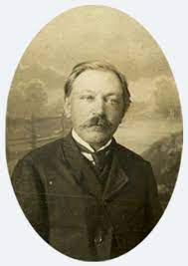
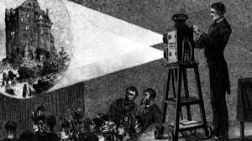
Кіно
Й. Тимченко – 1893 рік - перший кіноапарат
1896 рік - екранізовано твори
І. Котляревського,
Г. Квітки-Основ’яненка, М. Гоголя

Slide 12
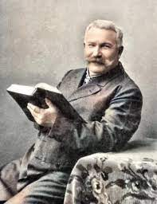
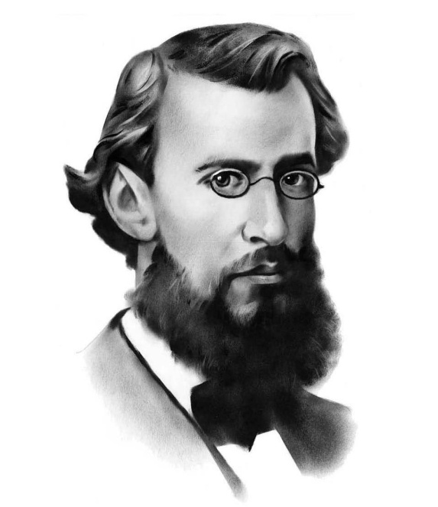
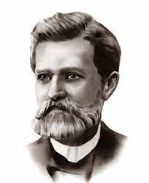
Література
Продовжували реалістичну традицію
І. Карпенко-Карий
Панас Мирний
І. Нечуй-Левицький

Slide 13
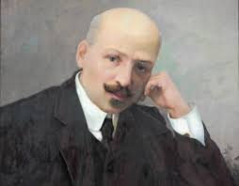
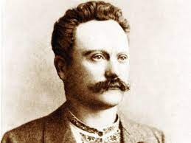
Література
Почали як реалісти, перейшли до модернізму
Михайло Коцюбинський
Іван Франко

Slide 14
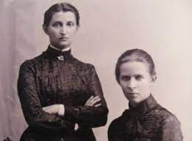
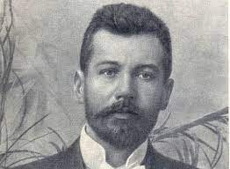
Література
“Шлях” модернізму
Ольга Кобилянська та Леся Українка
Василь Стефаник

